Slide 1
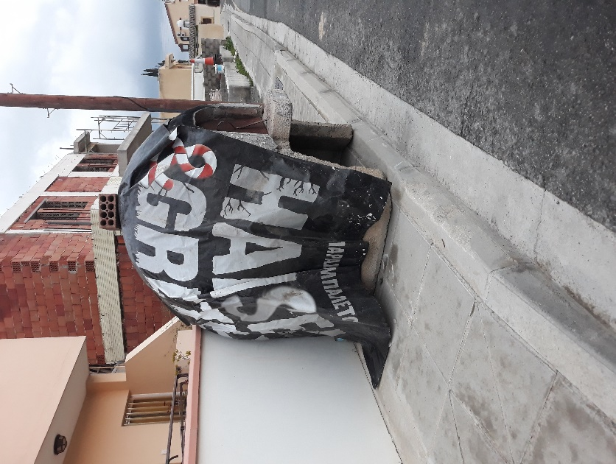
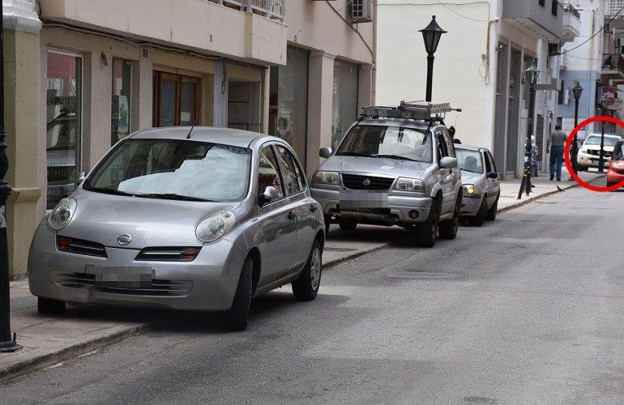
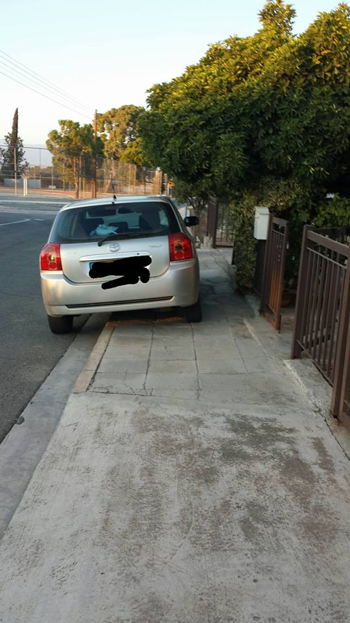
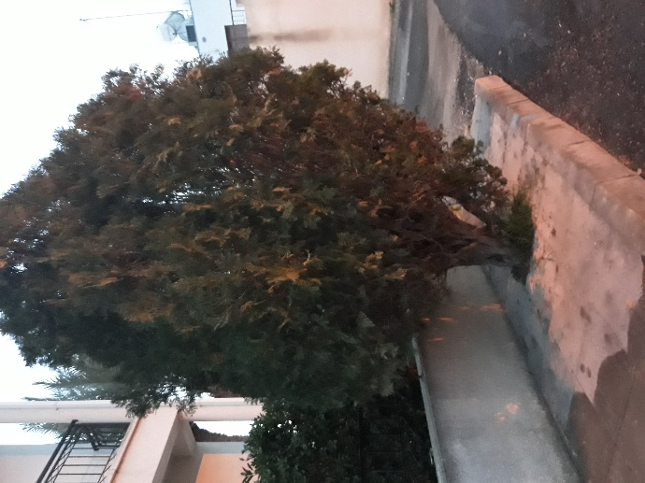
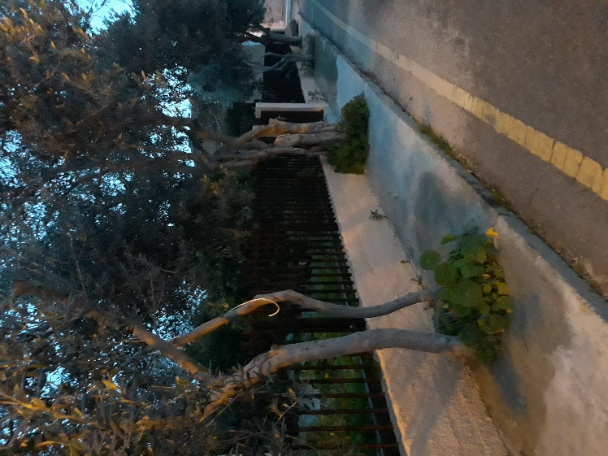
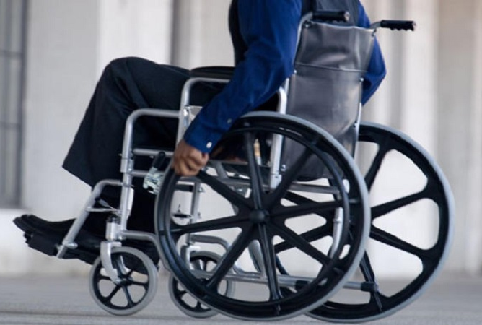
ΠΕΖΟΔΡΟΜΙΑ: Χώροι για πεζούς;
Το πεζοδρόμιο είναι η σύνδεση της πόλης. Ένα δίκτυο
που δίνει στον πεζό τη δυνατότητα να διακινηθεί
με ασφάλεια και άνεση. Η ελεύθερη ζώνη όδευσης πεζών, μια έννοια που μόνο τα τελευταία χρόνια έχει αρχίσει να γίνεται σεβαστή στον τόπο μας, είναι
μια ζώνη πλάτους 1,20m-1,50m, απαλλαγμένη
από οποιοδήποτε εμπόδιο, προσφέρει στον πεζό,
στα μικρά παιδιά, στον χρήστη αναπηρικού τροχοκαθίσματος ή στον τυφλό, τη δυνατότητα
να διακινηθεί με σιγουριά.
Είμαι πεζός.
Έχω δικαίωμα
να διακινηθώ με ασφάλεια!!!
Χώροι στάθμεσης;
Δεκάδες εκατομμύρια ευρώ πετάχτηκαν διαχρονικά στα πεζοδρόμια και θα πεταχτούν και άλλα αν δεν αλλάξει η νοοτροπία μας,
η οποία θέλει τα πεζοδρόμια χώρους στάθμευσης των οχημάτων μας.
Το αυτονόητο δικαίωμα των πολιτών να περπατούν ελεύθερα και με ασφάλεια στα πεζοδρόμια
και στις διαβάσεις της πόλης τους,
στην Κύπρο αποτελεί καθημερινό εφιάλτη!
Προέκταση του κήπου μας;
Η φύτευση δέντρων, θάμνων κ.λπ. περιορίζεται σε πεζοδρόμια πλάτους ίσου ή μεγαλύτερου των 2,80m και οπωσδήποτε εκτός της ελεύθερης ζώνης όδευσης πεζών.
Στην Κύπρο, δυστυχώς, σε πολλές περιπτώσεις τα πεζοδρόμια
αποτελούν προέκταση του κήπου μας!
Σεβασμός στα άτομα με κινητικά προβλήματα!
Γενικές πρόνοιες κατασκευής πεζοδρομίων
10.1 Όλα τα δημόσια πεζοδρόμια/πεζόδρομοι/πλατείες κ.α. πρέπει να κατασκευάζονται, ανακατασκευάζονται, επισκευάζονται και συντηρούνται
με σκοπό να διασφαλίζεται:
• η συνεχής και ανεμπόδιστη κυκλοφορία των πεζών, ιδιαίτερα των ατόμων μειωμένης κινητικότητας, σε όλη την επιφάνειά τους,
• η λήψη όλων των απαραίτητων μέτρων προς αποφυγή κινδύνου πτώσης
από ολίσθημα, παραπάτημα ή σκόνταμμα.
Μαθητική Ομάδα: Καρακίτης Πέτρος, Κουμίδης Πάμφιλος, Ηρακλέους Σταυριάνα, Ιωάννου Αναστασία, Καλοχωρίτης Παναγιώτης, Δεσπότη Μαρία
Σχολική Χρονιά: 2018-2019
Σχολείο: Γυμνάσιο Αθηένου
Υπεύθυνοι Καθηγητές: Μαρία Σκουρή - Αδάμου, Χρίστα Νεάρχου
Βιβλιογραφία:
https://cyprustimes.com/kypros/kinonia/kanoun-ta-pezodromia-parking-tous-odigi-sti-lemeso-pics/
http://neaprosvasipezo.blogspot.com/
http://www.philenews.com/koinonia/eidiseis/article/408943/pezodromia-tis-plakas-se-oli-tin-kypro

